Slide 1
UNEMAT Computação
INTRODUÇÃO ÀS REDES DE
COMPUTADORES
Prof. Diógenes Antonio Marques José
dioxfile@gmail.com
Barra do Bugres, Março de 2019.

Slide 2
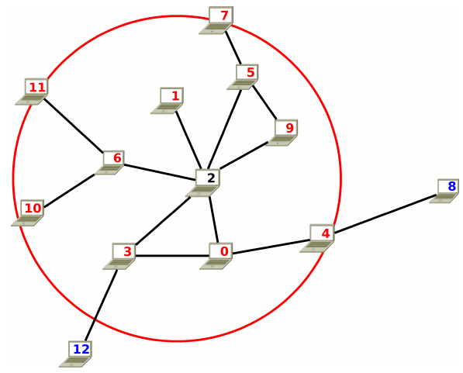
COMUNICAÇÃO DE DADOS
Visão geral:
Compreensão dos componentes envolvidos;
Conectividade – é a comunicação entre locais remotos.
Quando se fala em conectividade deve-se ter em mente três conceitos: processamento distribuído, protocolos e infraestrutura de redes.

Slide 3
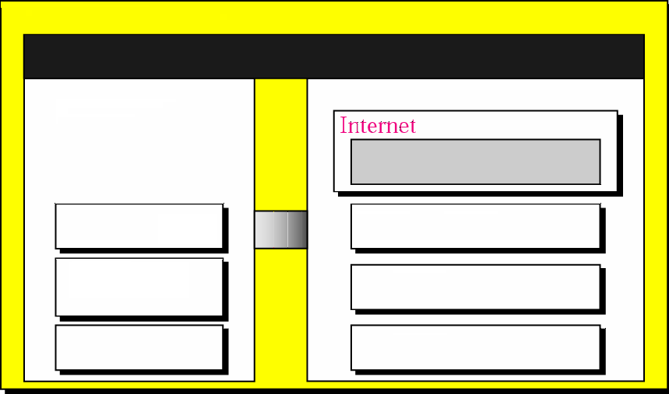
COMUNICAÇÃO DE DADOS
Modelos de redes
Protocolos e padrões
Comunicação de dados
Conectividade
LANs e WANs
Componentes
Sistemas distribuídos (APP)
Representação de dados
Network (Pacotes)
Fluxo de dados
Comunicação (Bits)

Slide 4
COMUNICAÇÃO DE DADOS
Processamento Distribuído:
  A computação distribuída pega um programa e designa ciclos de computação a um ou mais computadores reunindo os resultados posteriormente (programação dinâmica);
  Computadores são heterogêneos que usam um aplicativo distribuído (BOINC);
Processamento Paralelo:
    vários processadores executam a mesma instrução, computadores homogêneos (SO e Hardware).

Slide 5
COMUNICAÇÃO DE DADOS
Como ocorre a telecomunicação?
  Em geral a comunicação entre indivíduos ocorre face-a-face, enquanto que a comunicação remota toma lugar as longas distâncias;
  Telecomunicação:
    Quer dizer comunicação às longas distâncias (do grego tele = longe, ao longe, distante) e inclui a telefonia, telegrafia, a televisão e a INTERNET.

Slide 6
COMUNICAÇÃO DE DADOS
Conceito de redes de computadores:
    Consiste em dois ou mais computadores interconectados compartilhando recursos (Tanenbaum, 2003).
    Vantagens:
    Duplicação de dados;
    Ambiente de trabalho flexível;
    Compartilhamento de recursos – hardware e software.

Slide 7
COMUNICAÇÃO DE DADOS
Características das redes:
Troca de informação entre dois dispositivos através de algum meio guiado ou não (Hardware e Software).
  A eficiência de um sistema de comunicação:
    Entrega – Destino correto e “only user” de destino.
    Confiabilidade, precisão – Garantir entrega, dados modificados ou corrompidos são inúteis.
    Tempo de atraso, sincronização – Os dados devem ser entregues em um tempo finito e determinado (Áudio e vídeo sem atrasos significativos (streamming).
    QoS: Vazão, Atraso →t_{d}- t_{f} e Jitter → |(t_{d}- t_{f})_{n} – (t_{d}- t_{f})_{n – 1}|.

Slide 8
COMUNICAÇÃO DE DADOS
Componentes de um canal de comunicação:
  Mensagem;
  Transmissor;
  Receptor;
  Meio;
  Protocolo.

Slide 9
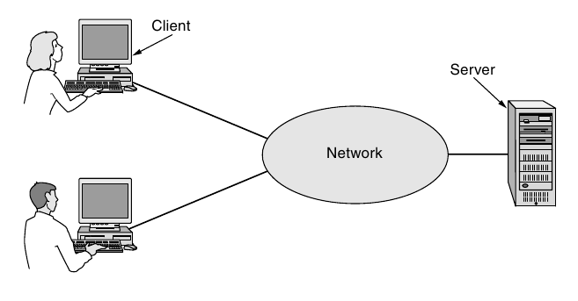
COMUNICAÇÃO DE DADOS
Rede com dois cliente e um servidor.

Slide 10
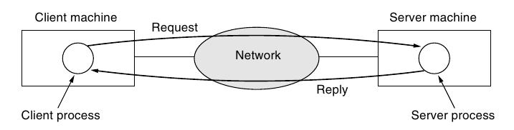
COMUNICAÇÃO DE DADOS
Modelo cliente/Servidor.

Slide 11
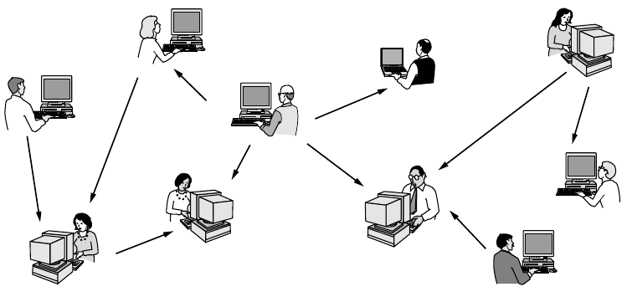
COMUNICAÇÃO DE DADOS
Modelo Peer-to-peer.

Slide 12
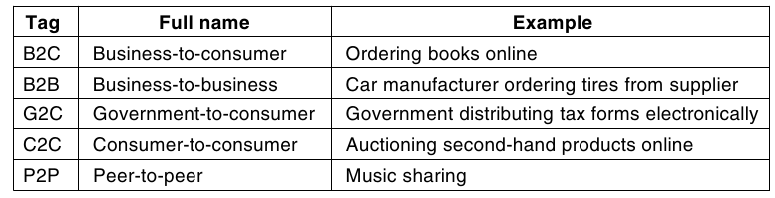
COMUNICAÇÃO DE DADOS
Diversas aplicações:
  Instant Messaging;
  Twitter;
  Rede Social - Facebook;
  Wiki – Wikipédia (Edição coletiva de Docs).

Slide 13
COMUNICAÇÃO DE DADOS
Problemas Sociais:
  Direitos autorais – Pirataria;
  Privacidade – cookies, profiles (Google e Facebook - Governo);
  Segurança – fishing (Banco/Credito);
  Outros?????

Slide 14
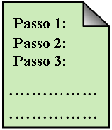
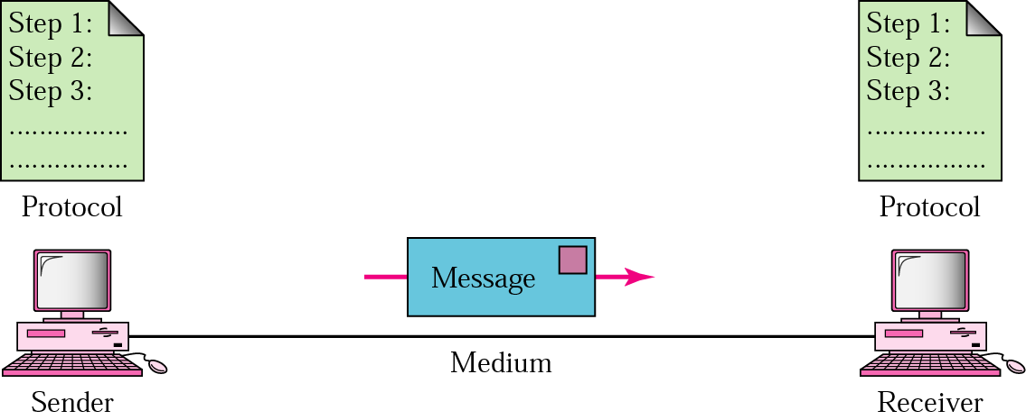
COMUNICAÇÃO DE DADOS
Protocolo
Protocolo
Mensagem
Meio
Transmissor
Receptor

Slide 15
COMUNICAÇÃO DE DADOS
Representação de dados:
  Texto:
    Conjuntos de padrões de bits para representar tipos de caracteres;
    Conjunto é denominado código e a representação de símbolos é chamada codificação;
    ASCII : 7 bits 128 representações;
    ASCII Estendido possui um byte.
    Unicode, nenhum código dos citados anteriormente consegue representar símbolos em outras línguas.

Slide 16
COMUNICAÇÃO DE DADOS
Representação de dados II:
  Codificação II:
    Unicode possui grande capacidade de representação formado por um conjunto de fabricantes de hardware é capaz de representar 65536 símbolos;
    ISO - padrão de código de 32 bits 4.294.967.296 representa qualquer símbolo.
  Imagem – Pixel; PB(1,0; p00, C01, c10, b11), RGB ou YCM;
  Áudio – Diferente do resto é contínuo e não discreto.
  Vídeo – Pode ser contínuo ou Discreto.

Slide 17
COMUNICAÇÃO DE DADOS
Direção do fluxo:
  Simplex – único sentido XOR;
  Half-duplex – dois sentidos, um por vez OR ;
  Full-duplex – dois sentidos simultaneamente AND.

Slide 18
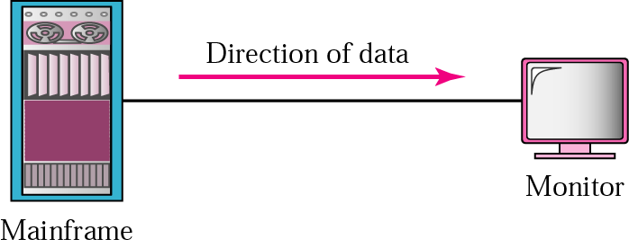


COMUNICAÇÃO DE DADOS

Slide 19
COMUNICAÇÃO DE DADOS
Redes de Computadores - Modelos Computacionais:
  As redes são divididas em dois aspectos: hardware de rede e software de redes;
  Hardware → Cabos, equipamentos, etc...
  Software → SOs e APPs;

Slide 20
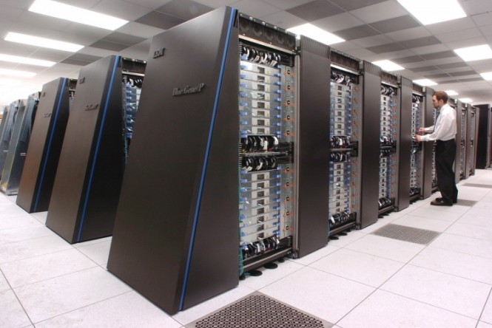
COMUNICAÇÃO DE DADOS
Computação Centralizada:
  Mainframes:

Slide 21
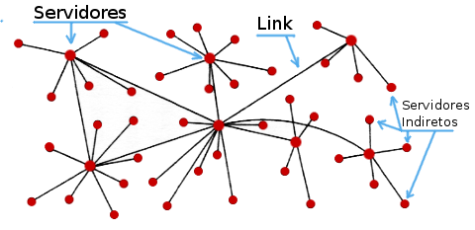
COMUNICAÇÃO DE DADOS
Rede distribuída:
  Gerencia Processos distribuidamente.

Slide 22
COMUNICAÇÃO DE DADOS
Rede colaborativa:
  Nas redes colaborativas os computadores compartilham os recursos de processamento utilizando dois ou mais computadores para o mesmo trabalho;
Processamento distribuído:
  Executar uma tarefa entre muitos computadores, dividindo o processamento.

Slide 23
COMUNICAÇÃO DE DADOS
Tipo de conexão:
  Ponto a Ponto;
  Multiponto.
Tecnologia de Transmissão:
  links de unidifusão - Unicasting;
  links de multidifusão:
    Broadcasting;
    Multicasting;
    Anycasting.

Slide 24
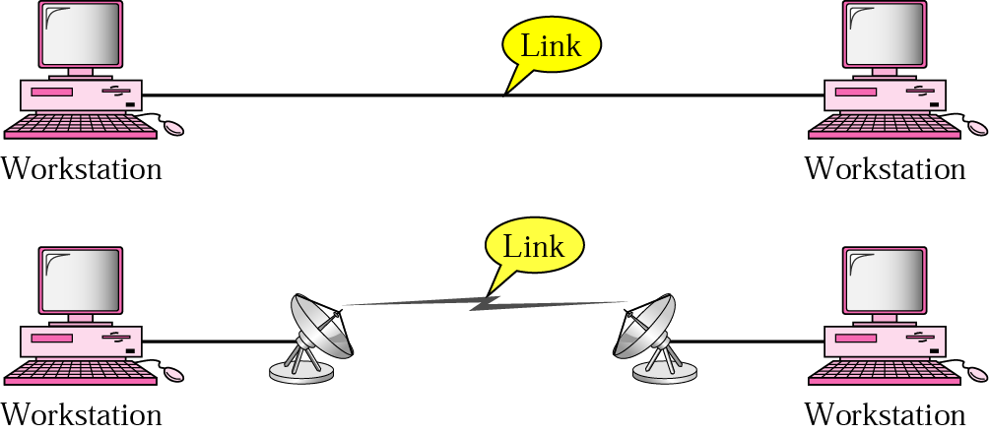
COMUNICAÇÃO DE DADOS
Workstation
Workstation
Workstation
Workstation
Workstation

Slide 25
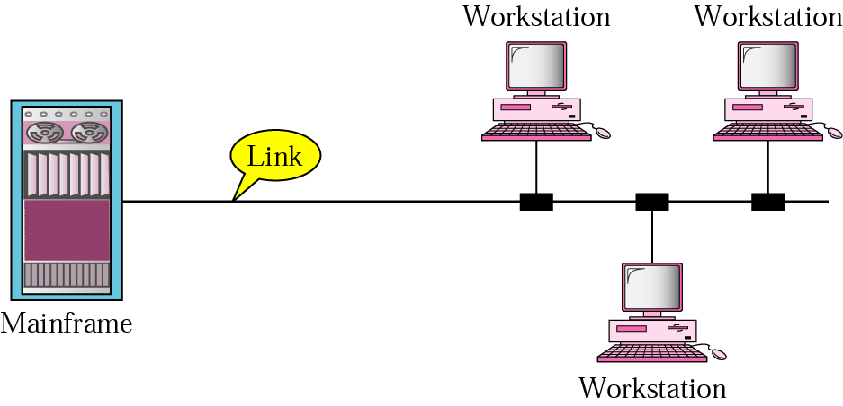
COMUNICAÇÃO DE DADOS
Workstation
Workstation
Mainframe
Workstation

Slide 26
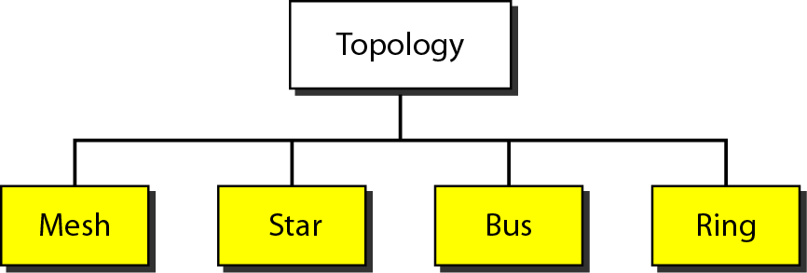
COMUNICAÇÃO DE DADOS
Topologia:
  Básicas:
    Barramento, Anel, Estrela e Malha;
  Especiais:
    Árvore, Fat Tree, Array linear, cubo, Anel Chordal, Torus, Matriz de chaveamento, Crossbar, etc.

Slide 27
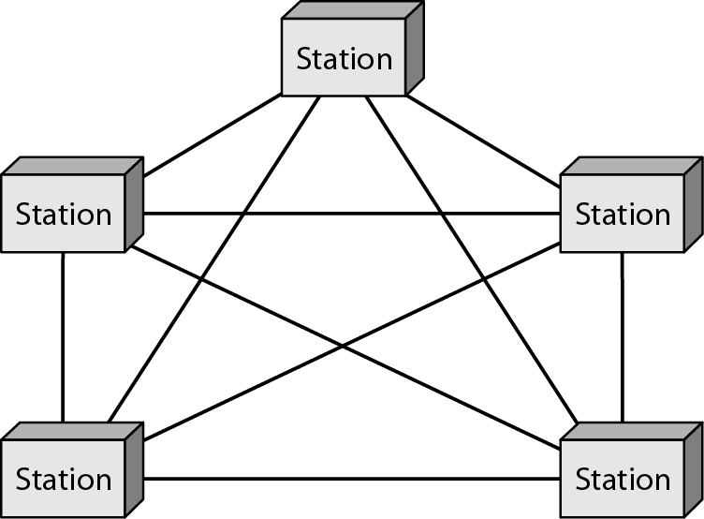
COMUNICAÇÃO DE DADOS

Slide 28
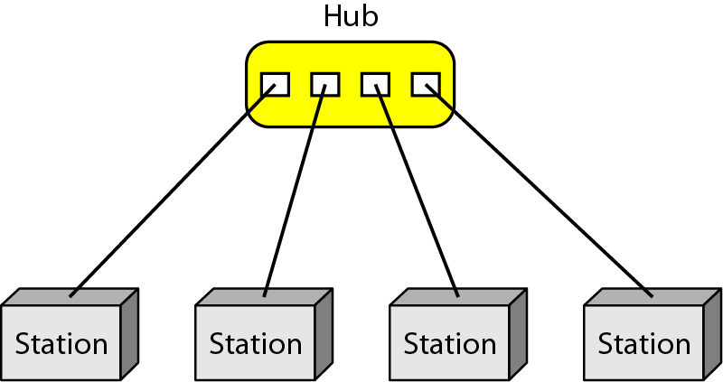
COMUNICAÇÃO DE DADOS

Slide 29
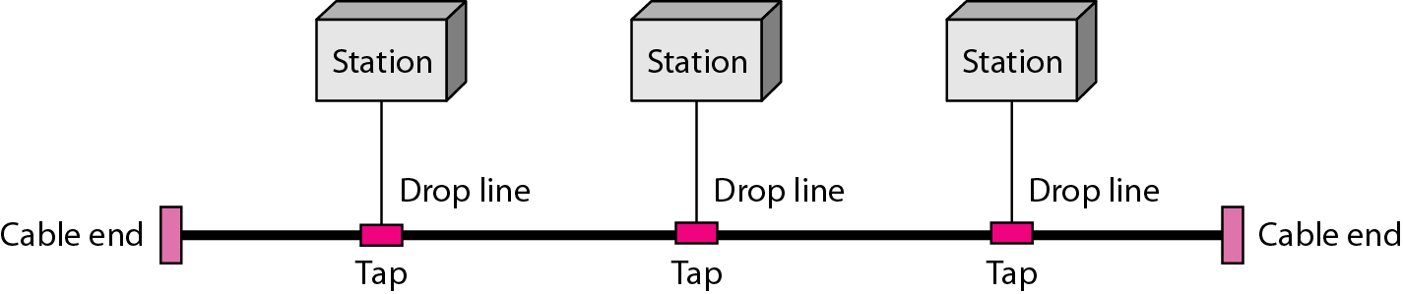
COMUNICAÇÃO DE DADOS

Slide 30
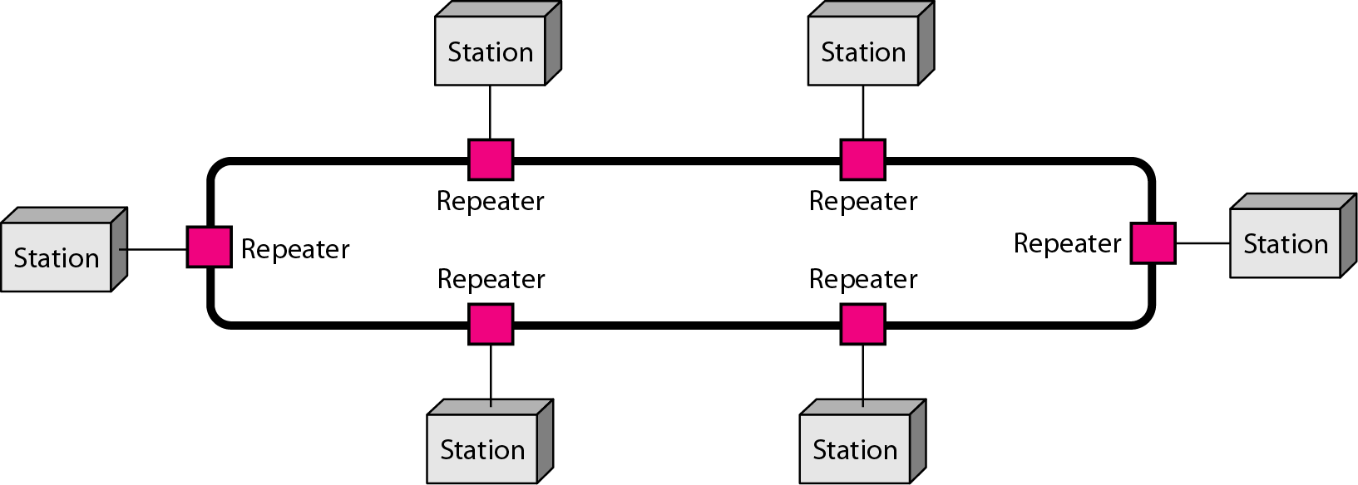
COMUNICAÇÃO DE DADOS

Slide 31
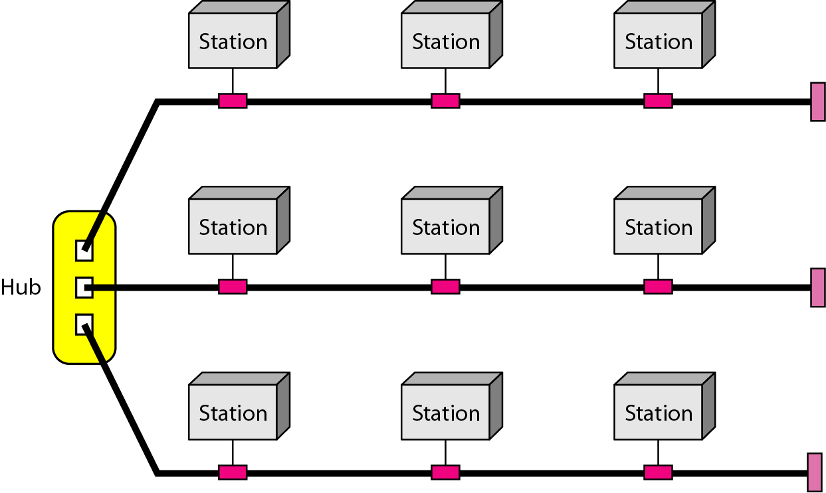
COMUNICAÇÃO DE DADOS

Slide 32
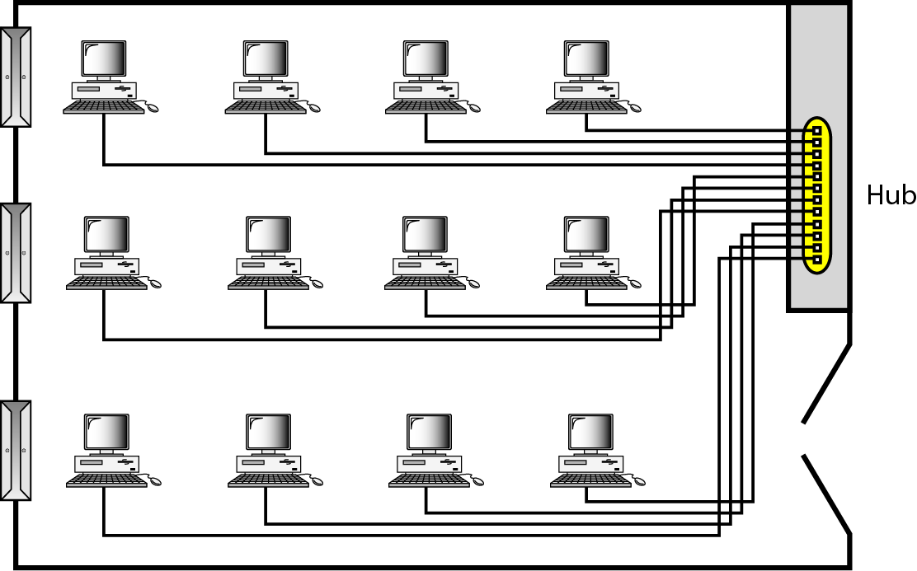
COMUNICAÇÃO DE DADOS

Slide 33
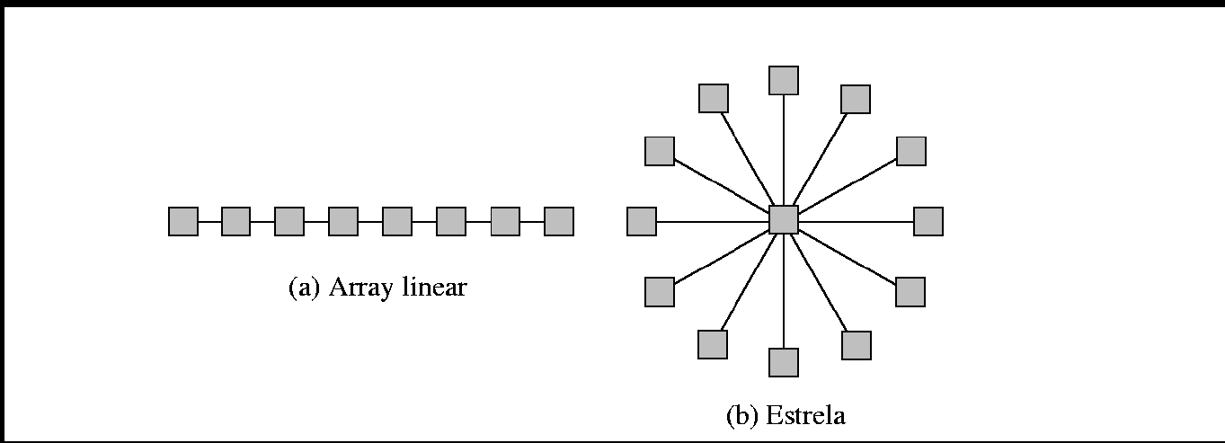
COMUNICAÇÃO DE DADOS

Slide 34
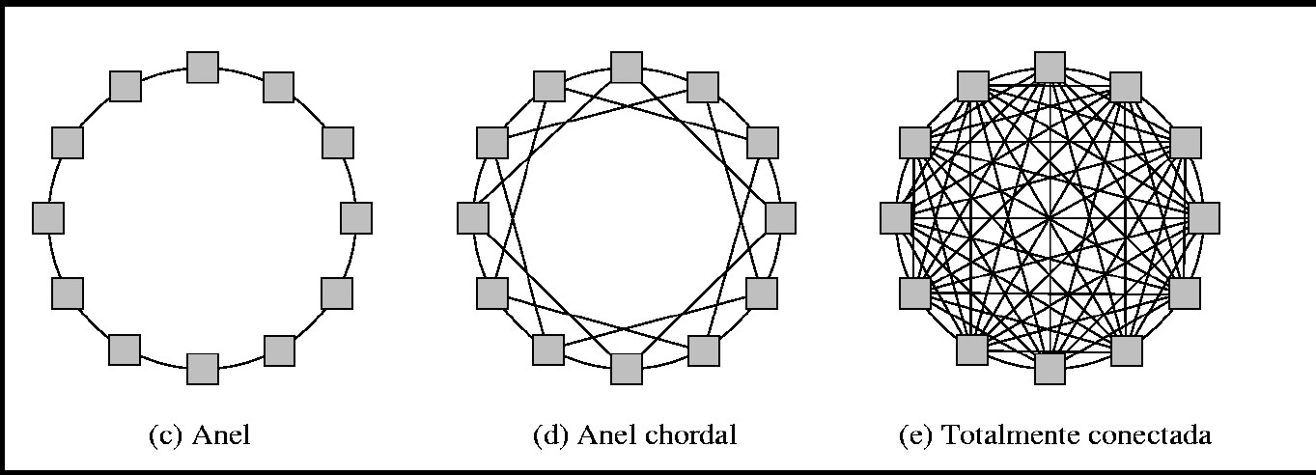
COMUNICAÇÃO DE DADOS

Slide 35
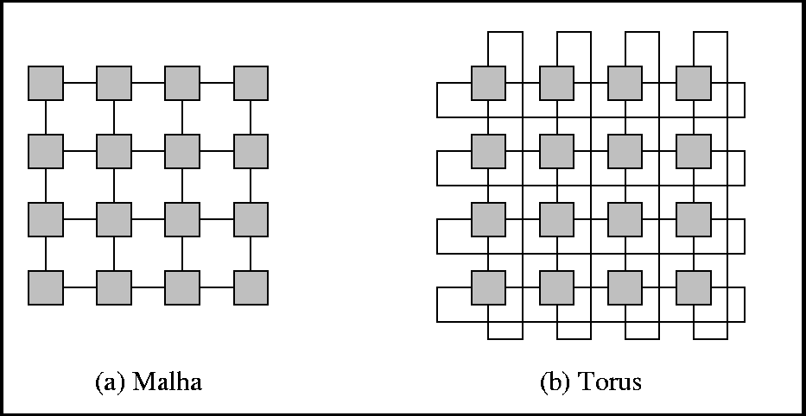
COMUNICAÇÃO DE DADOS

Slide 36
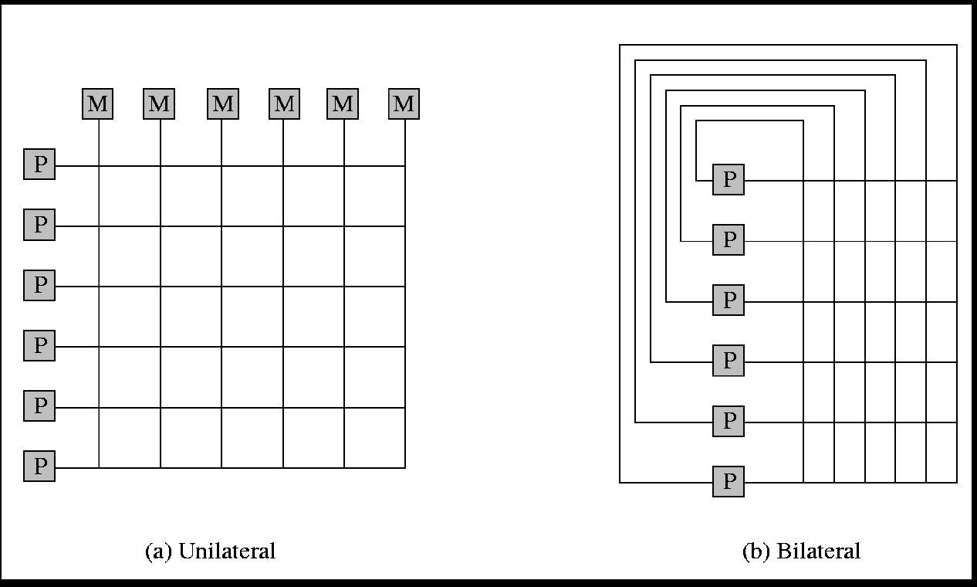
COMUNICAÇÃO DE DADOS

Slide 37
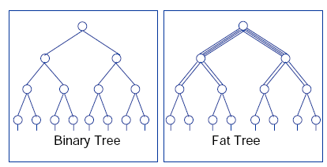
COMUNICAÇÃO DE DADOS
Charles E. Leiserson of MIT
Fat tree

Slide 38
COMUNICAÇÃO DE DADOS
ESCALA
PAN
1-10m
LAN
10<100 (1Km)‏
MAN
30-50 Km
WAN
10.000 - 100.000
SAN
CAN
2 Km
RAN
MAN < RAN < WAN
GAN
100.000 <

Slide 39
COMUNICAÇÃO DE DADOS
Quem é quem no mundo das telecomunicações?
ITU (International Telecommunication Union):
  R – Radio comunicação;
  T – Telecomunicação;
  D – Desenvolvimento.

Slide 40
COMUNICAÇÃO DE DADOS
FCC – Federal Communication Commission USA 1934 programa New Deal;
ISO - International Standards Organization;
IEEE – Institute of Electrical and Electronics Engineers Profissional SFL;
ANSI – American National Standards Institute, USA;
EIA - (Electronic Industries Alliance); USA Private Org.
TIA – (Telecommunication Industry Association), USA e Canada Cabeameto;
IETF – (Internet Engineering Task Force ).

Slide 41
COMUNICAÇÃO DE DADOS
ANATEL – Agencia Nacional de Telecomunicações;
ABNT – Associação Brasileira de Formas Técnicas.
CCITT (Comitê Consultantif International Telegraphique Et Telephonique) Europeu;
Padrões:
    De facto – Consagração natural. EX: IBM PC;
    De jure – Por lei. Padrão legal adotado por instituição de padronização (802.11n).

Slide 42
COMUNICAÇÃO DE DADOS
Padrõe de LAN Ethernet:
    1° Ethernet – 2,4 Mbps com alcance do sinal de 500 mts – 2500 (repetidores). Topologia em barra . Cabo coaxial 10base5.
    Criada por Bob Metcalf no PARC, Foi ratificada pelo IEEE em 1983 como padrão 802.3. Topologia em barra e estrela. Cabo 10Base2, 10Base-T, 10Base-F.

Slide 43
COMUNICAÇÃO DE DADOS
Padrão de LAN Ethernet XVII:
  IEEE 802.3u Fast Ethernet:
    Surgiu em julho de 1995, 100 Mbps, Meio físico – Par trançado 100Base-TX, 100Base-FX, 100Base-T4, 100Base-SX e 100Base-LX, Topologia estrela.

Slide 44
COMUNICAÇÃO DE DADOS
Padrão de LAN Ethernet XIX:
Gigabit Ethernet IEEE 802.3z e 802.3ab 1998:
  802.3ab – Cabo UTP: 1000Base-T4, 802.3z – Cabo Coaxial: 1000Base-CX; 802.3z – Fibra óptica: 1000Base-SX e 1000Base-LX; Velocidade 1Gbps, Topologia estrela.

Slide 45
COMUNICAÇÃO DE DADOS
Padrão de LAN Ethernet XX:
  Ethernet de 10G IEEE 802.3ae 2002:
    Fibra óptica: Backbone LAN, Cabo de par trançado CAT 7 (um novo cabo – Chamado TERA Totalmente blindado e com um novo conector).

Slide 46
COMUNICAÇÃO DE DADOS
Padrão de LAN IEEE 802.4 Token Bus:
  Criada pela GM – Para o setor fabril e escritório, Transmite a estação de maior número no anel lógico, Velocidade de 1, 5 e 10 Mbps, Topologia barramento e árvore;

Slide 47
COMUNICAÇÃO DE DADOS
Padrão de LAN IEEE 802.5:
  Desenvolvida pela IBM, Conjunto de ligações ponto-a-ponto, Velocidade 4 e 16Mbps, Topologia anel, Fibra, par trançado e coaxial.
Padrão FDDI (Fiber Distributed Data Interface) Padrão ANSI X3T9.5 1986:
  Velocidade 100 Mbps, Topologia anel duplo, Suporta cabos de cobre STP/UTP utilizando CDDI (Copper Data Distributed Interface).

Slide 48
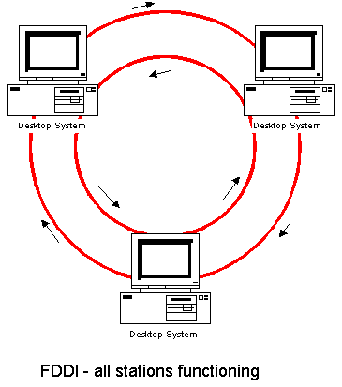
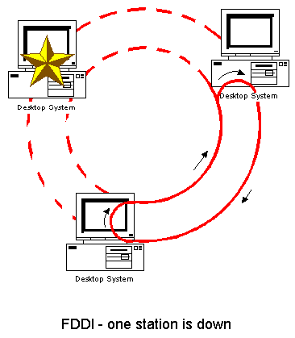
COMUNICAÇÃO DE DADOS

Slide 49
COMUNICAÇÃO DE DADOS
DQDB (Distributed Queue Dual Bus) 802.6 ISO 1994:
  MAN (Metropolitan area network), baseado em pacotes de 53 bytes, com integração de serviços. É implementado em dois bus unidirecionais ponto-a-ponto e full duplex; Topologia anel; Transmissão em FIFO; Estações distantes tem prioridade em transmitir. 3 sistemas de transmissão: ANSI DS3 44,743 Mbps, ANSI SONET STS-3 155,52 Mbps, CCITT (Commite' Consultatif International de Telegraphique et Telephonique) G703 34,368 Mbps a 139,264 Mbps.

Slide 50
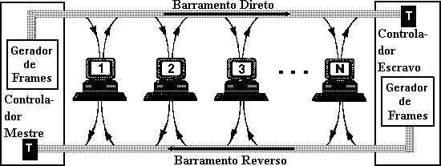
COMUNICAÇÃO DE DADOS

Slide 51
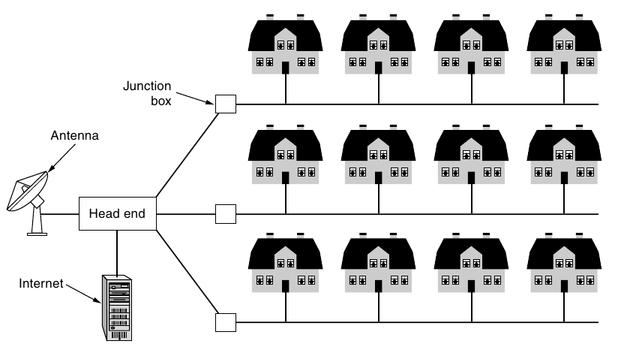
COMUNICAÇÃO DE DADOS
MAN Baseada na TV a Cabo

Slide 52
COMUNICAÇÃO DE DADOS
WANS – Rede Geograficamente Dispersa:
  Protocolos de Roteamento;
  Serviços diferenciados;
  VPN;
  Comutada (Por célula e por pacote);
  Diversos Serviços.

Slide 53
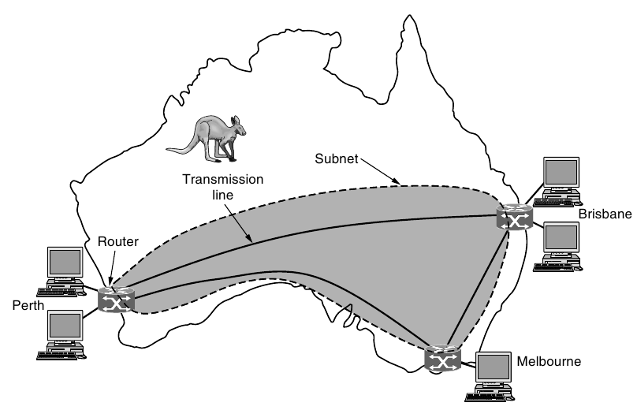
COMUNICAÇÃO DE DADOS

Slide 54
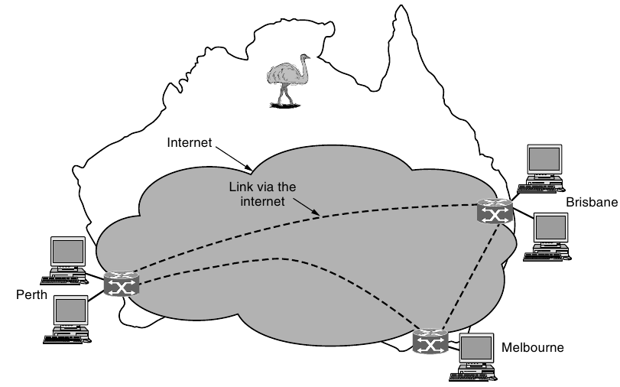
COMUNICAÇÃO DE DADOS

Slide 55
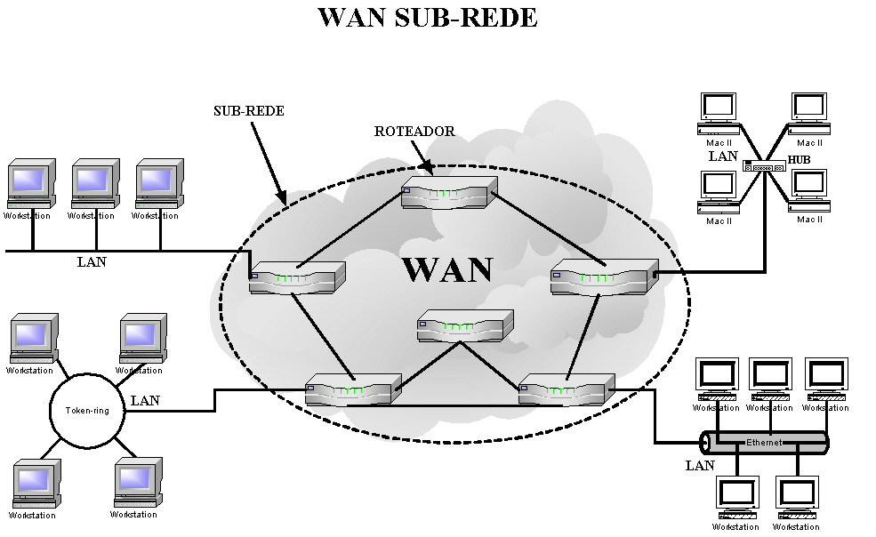
COMUNICAÇÃO DE DADOS
WANS II:

Slide 56
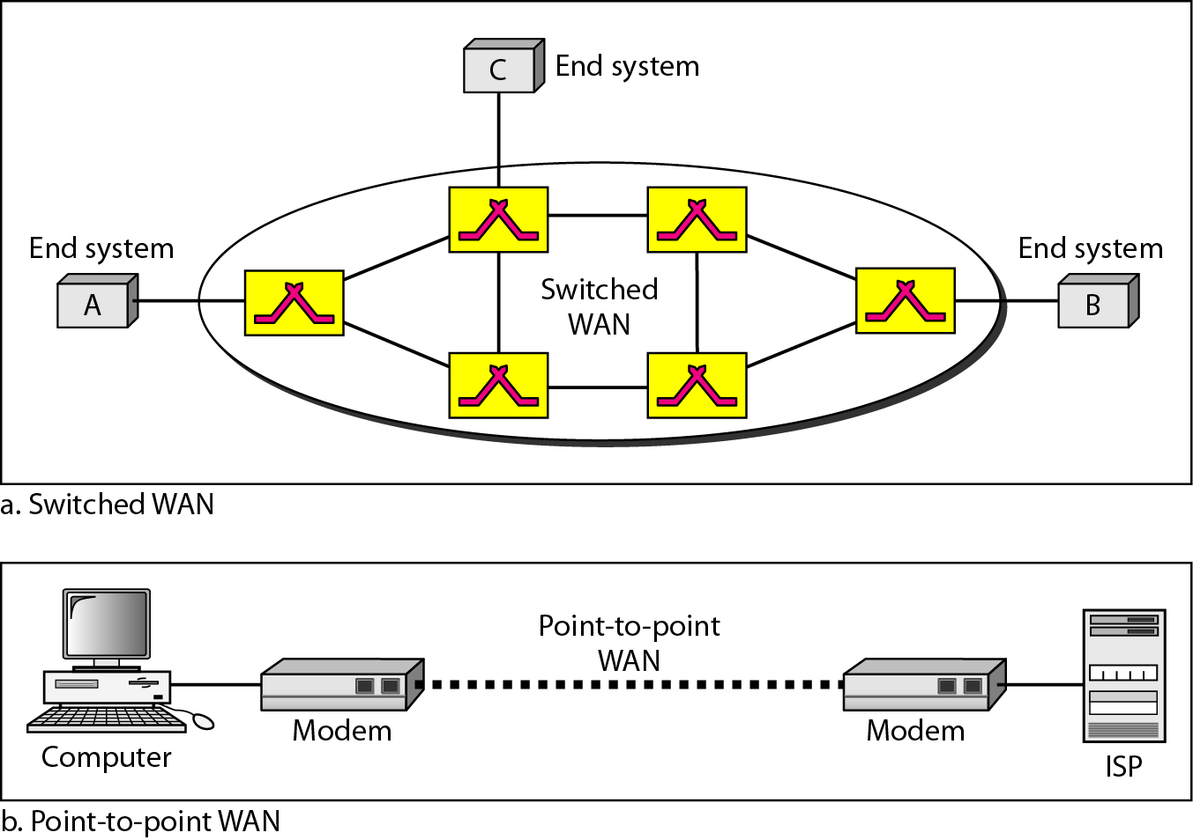
COMUNICAÇÃO DE DADOS

Slide 57
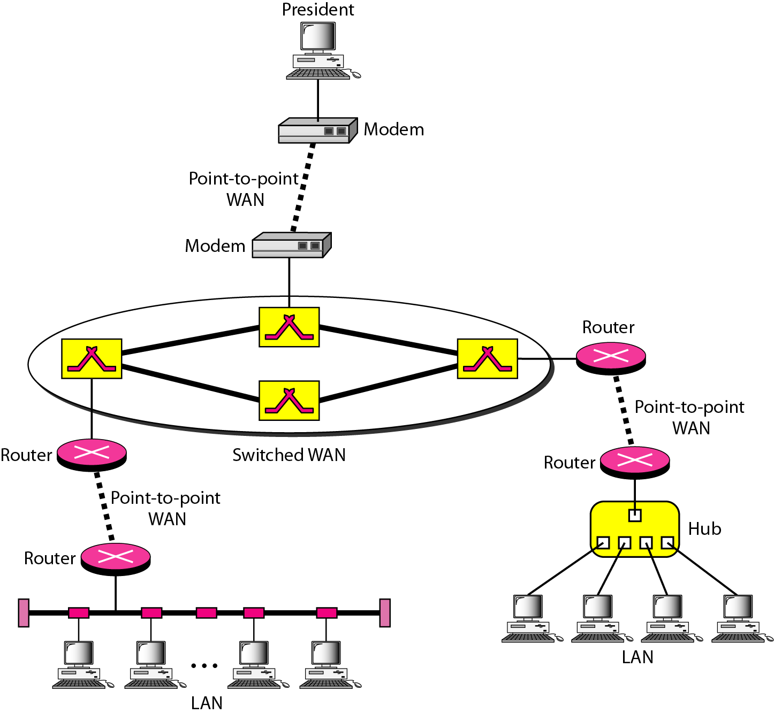
COMUNICAÇÃO DE DADOS

Slide 58
COMUNICAÇÃO DE DADOS
WANS III:
  Tecnologias de transmissão WANs:
    As tecnologias de transmissão WANs são divididas em serviços comutados por circuitos, por pacotes, por célula e serviços digitais dedicados.
  Serviços comutados por Circuito:
    POTS (Plain Old Telephone Service) – confiável e de fácil uso (par trançado) com taxas transmissão de 33,6 Kbps.

Slide 59
COMUNICAÇÃO DE DADOS
WANS V:
  Serviços comutados por Circuito II:
    N-ISDN (Narrowband – Integrated Service Digital Network) – ISDN de banda base, foi o 1º serviço dial-up (discado) totalmente digital. Taxas de 128 Kbps para interface de taxa básica e 3Mbps para interface de taxa primária.

Slide 60
COMUNICAÇÃO DE DADOS
WANS VI:
  Serviços comutados por pacotes:
    X.25 – 56 Kbps;
    Frame Relay – Mais eficiente que o X.25, 56 Kbps e 384 Kbps e utiliza como meio físico de transmissão o par trançado e a fibra óptica.

Slide 61
COMUNICAÇÃO DE DADOS
WANS VII:
  Serviços comutados por pacotes II:
    ATM (Asynchronous Transfer Mode) – Relacionada com B-ISDN - (uma ISDN de banda larga);
    Pacote de 53 Bytes. Possui as seguintes taxas de transmissão 25 Mbps, 155,52 Mbps, 622,08 Mbps, 2,5 Gbps, 10 Gbps e 40 Gbps QoS de verdade.

Slide 62
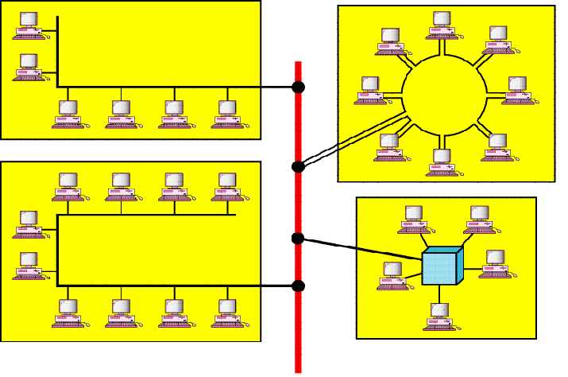
COMUNICAÇÃO DE DADOS
Espinha dorsal (Backbone)‏
b. multiplas LANs

Slide 63
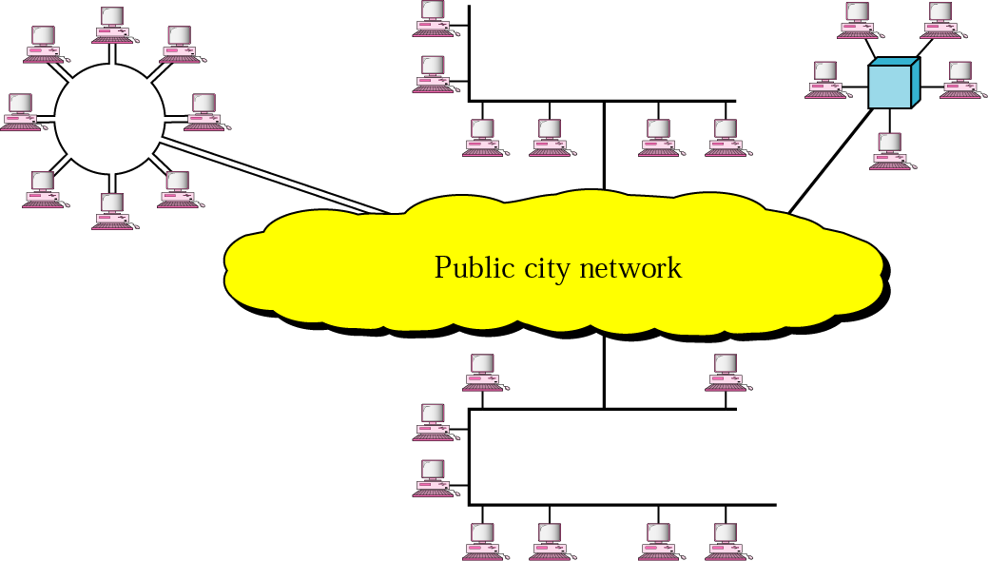
COMUNICAÇÃO DE DADOS

Slide 64
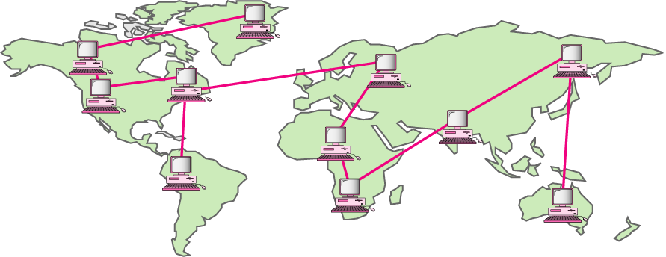
COMUNICAÇÃO DE DADOS

Slide 65
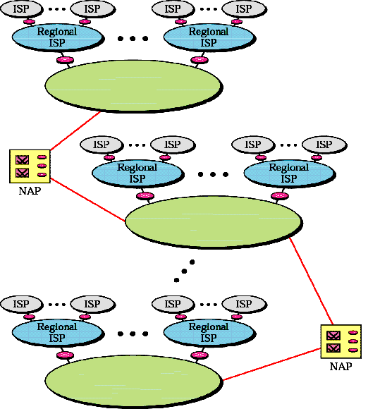
COMUNICAÇÃO DE DADOS
Internacional ou nacional ISP
Internacional ou nacional ISP
Internacional ou nacional ISP

Slide 66
COMUNICAÇÃO DE DADOS
Breve Histórico da Internet:
  Paul Baran (EUA) e Donald Davies (Inglaterra) 1960. Baran idealizou a comutação por pacote na RAND Corporation (corporação não-lucrativa dedicada à pesquisa em estratégia militar e tecnologia) no início da década de 60; Davies desenvolveu sua concepção alguns anos mais tarde.

Slide 67
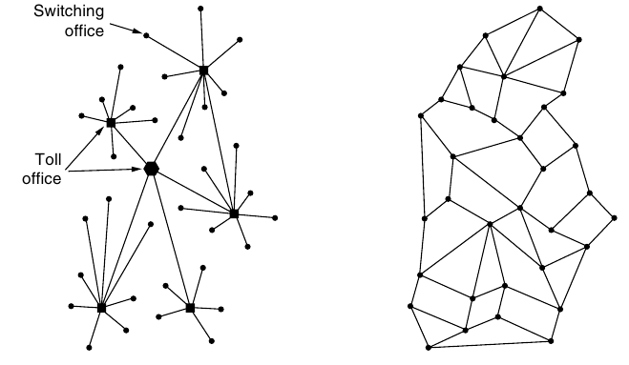
COMUNICAÇÃO DE DADOS

Slide 68
COMUNICAÇÃO DE DADOS
Breve Histórico da Internet I:
  Em 1967 a agência do departamento de defesa dos USA (Departament of Defense – DoD) a ARPA (Advanced research Project Agency) estava interessada em encontrar um modo de conectar os computadores para compartilhar pesquisas reduzindo custos e esforços. Surge então, a ARPANET.
  Em 1969 foram fechados 4 nós na UCLA, UCSB, SRI (Stanford Research Institute) e na universidade de Utah via IMPs (Interface Message Processor). Tudo controlado por um software chamado NCP (Network Control Protocol) .

Slide 69
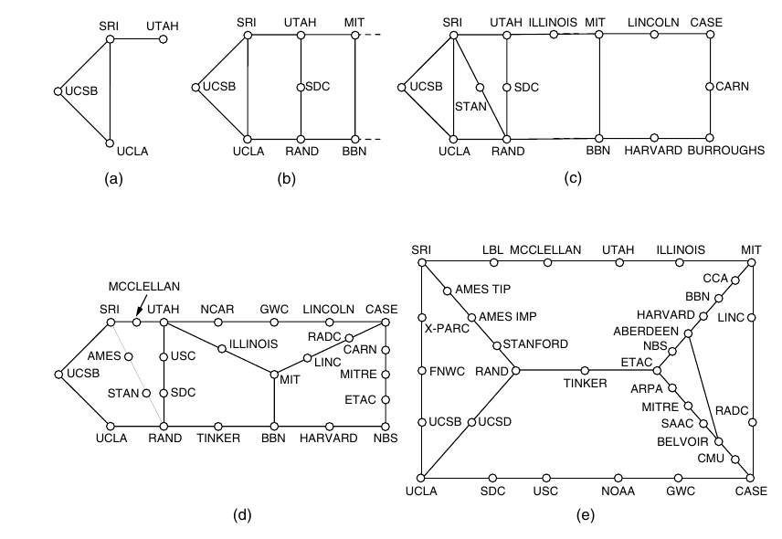
COMUNICAÇÃO DE DADOS
Dezembro de 1969
Julho 1970
Março de 1971
Abril de 1972
Setembro de 1972

Slide 70
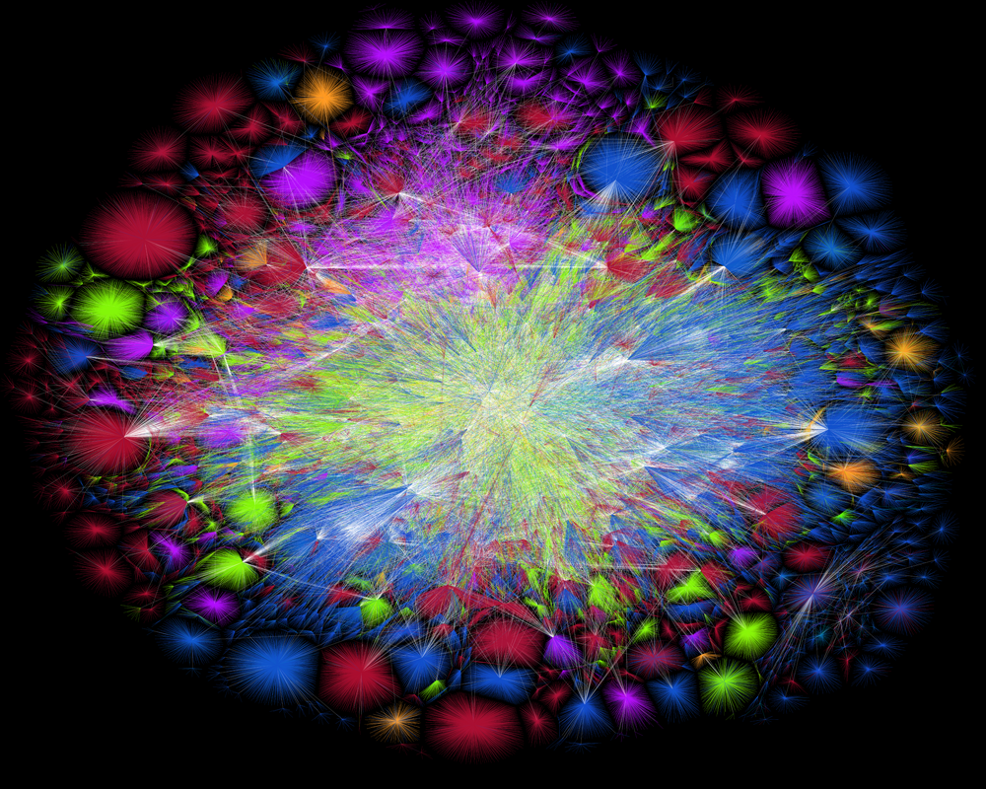
COMUNICAÇÃO DE DADOS
The Opte Project

Slide 71
COMUNICAÇÃO DE DADOS
Outros conceitos:
  Avaliação de Redes:
    Testbed;
    Simulação;
    Modelos Analíticos.

Slide 72
COMUNICAÇÃO DE DADOS
Outros conceitos:
  Testbeds: ambientes de teste para testar redes de computadores (Internet do Futuro);
      Exemplo:
        Network Implementation Testbed Laboratory (NITOS): is a testbed offered by NITLab and consists of wireless nodes based on open source software. The testbed is designed to achieve reproducibility of experimentation, while also supporting evaluation of protocols and applications in real world settings. NITOS wireless testbed has been developed as a part of the wireless facilities of the European project OneLab2. Link: Nitos.

Slide 73
COMUNICAÇÃO DE DADOS
Outros conceitos:
  Simulação: um modelo matemático que representa certas características chaves do sistema para o entendimento de seu comportamento ou funcionamento.
    Eventos discretos: o tempo só avança quando algo de significativo acontece, por exemplo, envio, recebimento, encaminhamento, descarte, etc. Qualquer mudança no sistema é associada à um desses eventos (NS-2).

Slide 74
COMUNICAÇÃO DE DADOS
Outros conceitos:
  Modelos Analíticos: consiste em uma descrição matemática do sistema obtida por meio de equações e fórmulas.
  EX: VM = ΔS/ΔT.

Slide 75
COMUNICAÇÃO DE DADOS
Outros conceitos:
  Computação Ubíqua: computação embarcada na vida ( Mark Weiser, 1991).
  Sensor networks;
  BAN (Body Area Network);
  Pontos de acesso: cidade, lugares, casa;
  RFID (Identificador por Rádio Frequência).
    Internet das coisas → ligação de objetos de modo sensorial e inteligente (MIT).

Slide 76
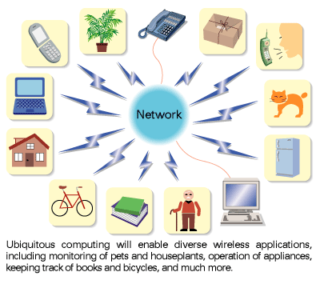
COMUNICAÇÃO DE DADOS
Appliance → oferece recurso de computação específico: firmware/hardware.

Slide 77
COMUNICAÇÃO DE DADOS
Comandos Úteis:
    ethtool -s [interface] speed [velocidade] duplex [half | full]
    mii-tool -F <padrão ether> <dev>
    iperf -s;
    iperf -c <IP> <parâmetros>;
    ifconfig;
    nmap <parâmetros> <IP>.

Slide 78
BIBLIOGRAFIA
[1] FOROUZAN, Behrouz A. Comunicação de dados e redes de computadores. Tradução Ariovaldo Griesi. 4. ed. São Paulo: MacGrawHill, 2008.
[2] WETHERALL, David J.; TANENBAUM, Andrew S. Computer Network FIFTH EDITION. Pearson PRENTICE HALL, 2011, Boston, Massachusetts USA.
[3] IEEE 802.6 DQDB - Distributed Queue Dual Bus. Universidade Federal do Rio Grande do Sul. Acessado em: 13/04/2013. Disponível em: http://penta2.ufrgs.br/rc952/trab2/m_arquitet.html.
Atividade 1:
Bibiografia FOROUZAN: Parte 1 - Capítulo 1 pg 24-25: Questões para revisão, todas. Exercícios: 17, 18, 21, 22 e 23.

